Slide 1
Радиация вокруг нас
8 класс
Преподаватель: Ряписов М. А.
МБОУ «Термальненская СОШ»

Slide 2
Вильгельм Рентген
Немецкий физик.
В 1895 году открыл
излучение названное
его именем.

Slide 3
Ионизирующее излучение – это поток заряженных и нейтральных частиц, а также электромагнитных волн, который при прохождении через вещество превращает нейтральные, устойчивые атомы и молекулы вещества в электрически заряженные неустойчивые частицы.

Slide 4
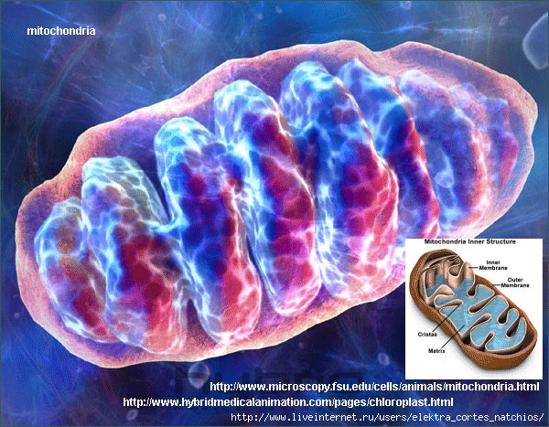
Воздействие ионизирующего излучения на живую клетку

Slide 5
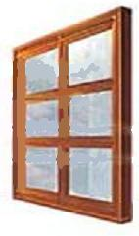
Состав ионизирующего излучения
α
β
γ
Лист бумаги

Slide 6
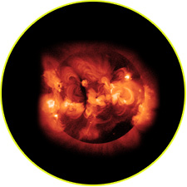
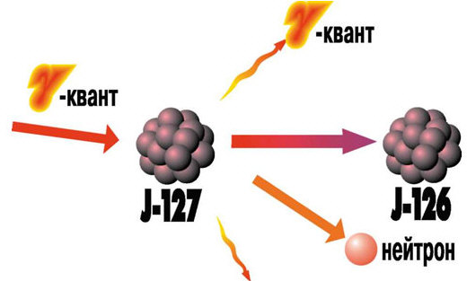
Источники ионизирующего излучения
Естественные
Космическое
излучение
Природные
радионуклеиды

Slide 7
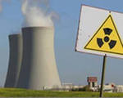
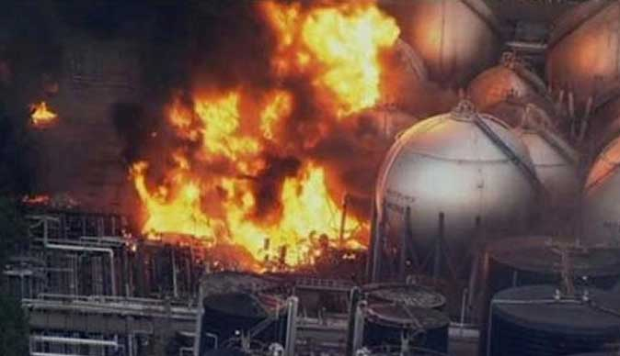
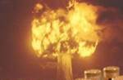
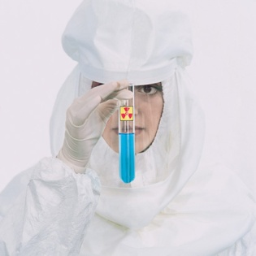
Источники ионизирующего излучения
Искусственные
Атомные электростанции
Радиоактивные
аварии
Ядерные
взрывы
Использование медицинского
оборудования

Slide 8
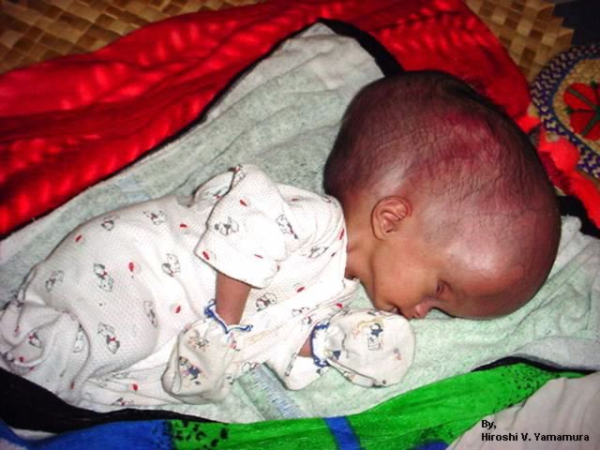
Последствия ионизирующего излучения

Slide 9
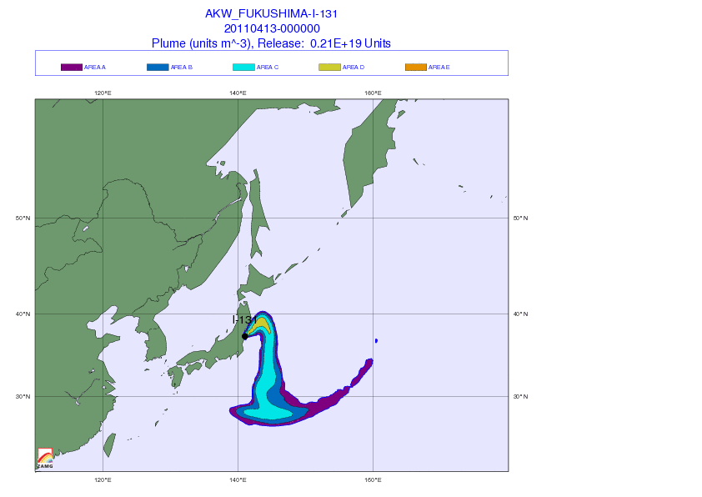
Как гуляла радиация от Фукисимы

Slide 10
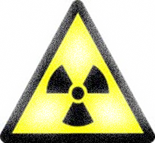
Единицы измерения излучения
Рентген (Р)
БЭР
Зиверт(Зв)
1 Р = 1 БЭР = 0,01 Зв
1 Зв = 100 БЭР

Slide 11
Влияние облучения на организм человека от различных источников
Виды облучения | Доза в Зв | Доза в БЭР
От радона в воздухе (в год) | 0,002 | 0,2
Полёт на самолёте на расстояние 2500 м | 0,01 | 1
Рентген зуба | 0,03 | 3
Просмотр телевизора в течении 2 часов | 0,00005 | 0,005
Рентген желудка, флюорография | 0,3 | 30
Нахождение в непроветриваемом помещении (в день) | 0,00002 | 0,002
Прием душа с термальной водой или ванны (в час) | 0,00015 | 0,015
Естественный радиационный фон земли (в год) | 0,003 | 0,3

